Slide 1
WWW.VEGFEST.COM.BR
APRESENTAÇÃO COMERCIAL E BOOK DE PRODUTOS
@vegfestbrasil

Slide 2
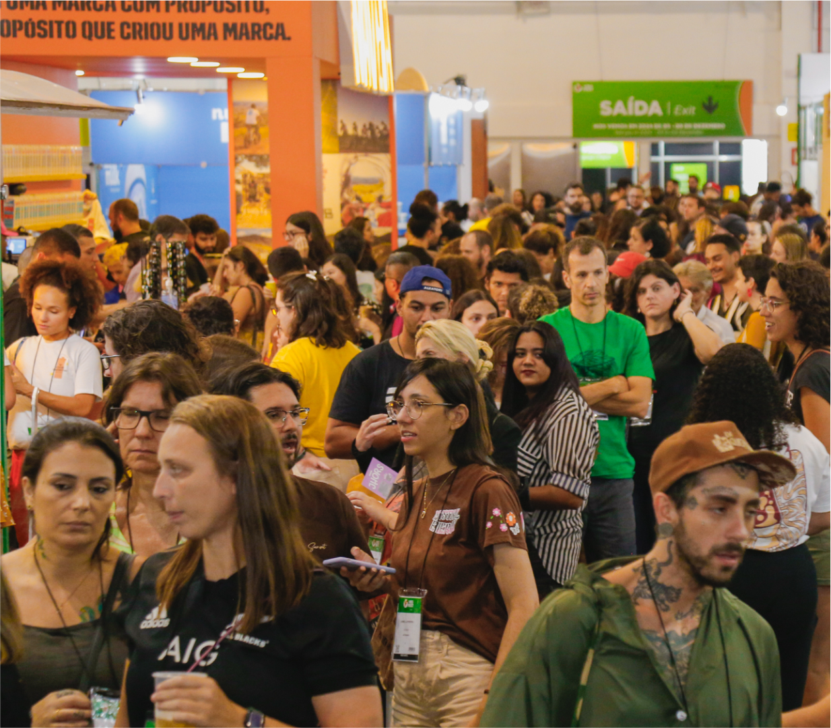
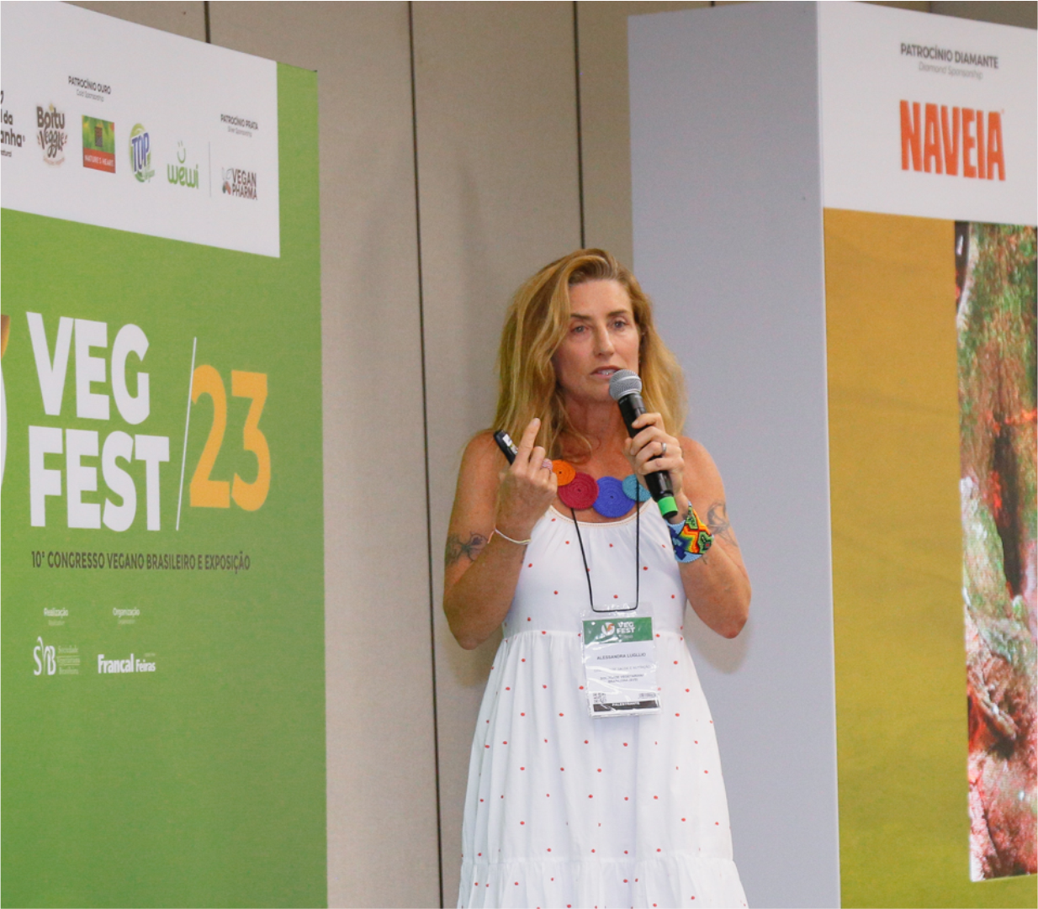
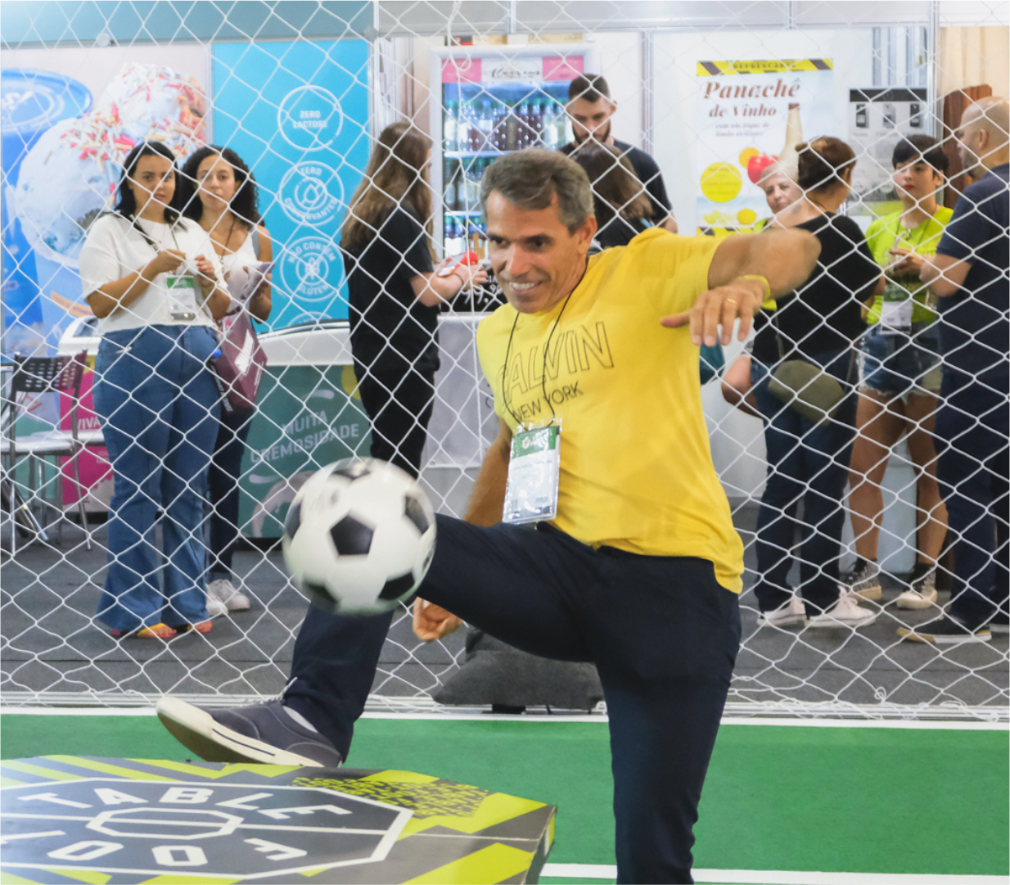
O VEGFEST é um dos maiores eventos veganos das Américas e acontece em São Paulo, a capital vegana no País
São 4 dias de imersão no universo vegano, movimentando a economia do setor e proporcionando aprendizado e conhecimento para todos os visitantes.
Trazendo conhecimento, atualização e desfazendo mitos, o já consagrado 11º CONGRESSO VEGANO BRASILEIRO E EXPOSIÇÃO reúne palestrantes globais nos quatro dias de festival.
O evento ainda conta com a FEIRA VEGANA, que reúne + de 100 expositores e centenas de produtos, desde cosméticos e alimentos, até produtos PET.
O FESTIVAL conta também com aulas-show, entretenimento, balada e atrações esportivas, o que faz do VEGFEST um dos eventos mais esperados do ano.
​​

Slide 3
LINHA DO TEMPO
2008
2013
2017
2019
2023
Belo
Curitiba
Campos do
Brasília
São Paulo
Horizonte
Jordão
2006
2010
2015
2018
2022
São Paulo
São Paulo
Recife
São Paulo
São Paulo
Veja como foi a edição de 2023

Slide 4
A Sociedade Vegetariana Brasileira (SVB) é uma organização sem fins lucrativos que promove a alimentação vegana como uma escolha ética, saudável, sustentável e socialmente justa. Realiza a conscientização sobre os benefícios do vegetarianismo e trabalha para aumentar o acesso da população a produtos e serviços veganos.
www.svb.org.br
Promotora de eventos com capital 100% nacional, a Francal Feiras é um dos principais players do mercado de feiras de negócios e contribui não só para o desenvolvimento econômico e social dos 15 diferentes setores em que atua, como também movimenta a economia dos locais onde realiza seus eventos. Com mais de cinco décadas de atuação, é referência no Brasil e reconhecida no exterior.
www.francalfeiras.com.br

Slide 5
VISIBILIDADE
SITE
E-MAIL
MARKETING
REDES
SOCIAIS
MÍDIA
ESPONTÂNEA
RÁDIO
+144mil
acessos
52
Campanhas enviadas para
43mil
Fãs engajados
97
Matérias
publicadas
TV
55mil
Contatos do banco de dados da feira
373.565
usuários
alcançados
R$
1.801.647,00 estimado em
valoração
REVISTAS
DO SETOR

Slide 6
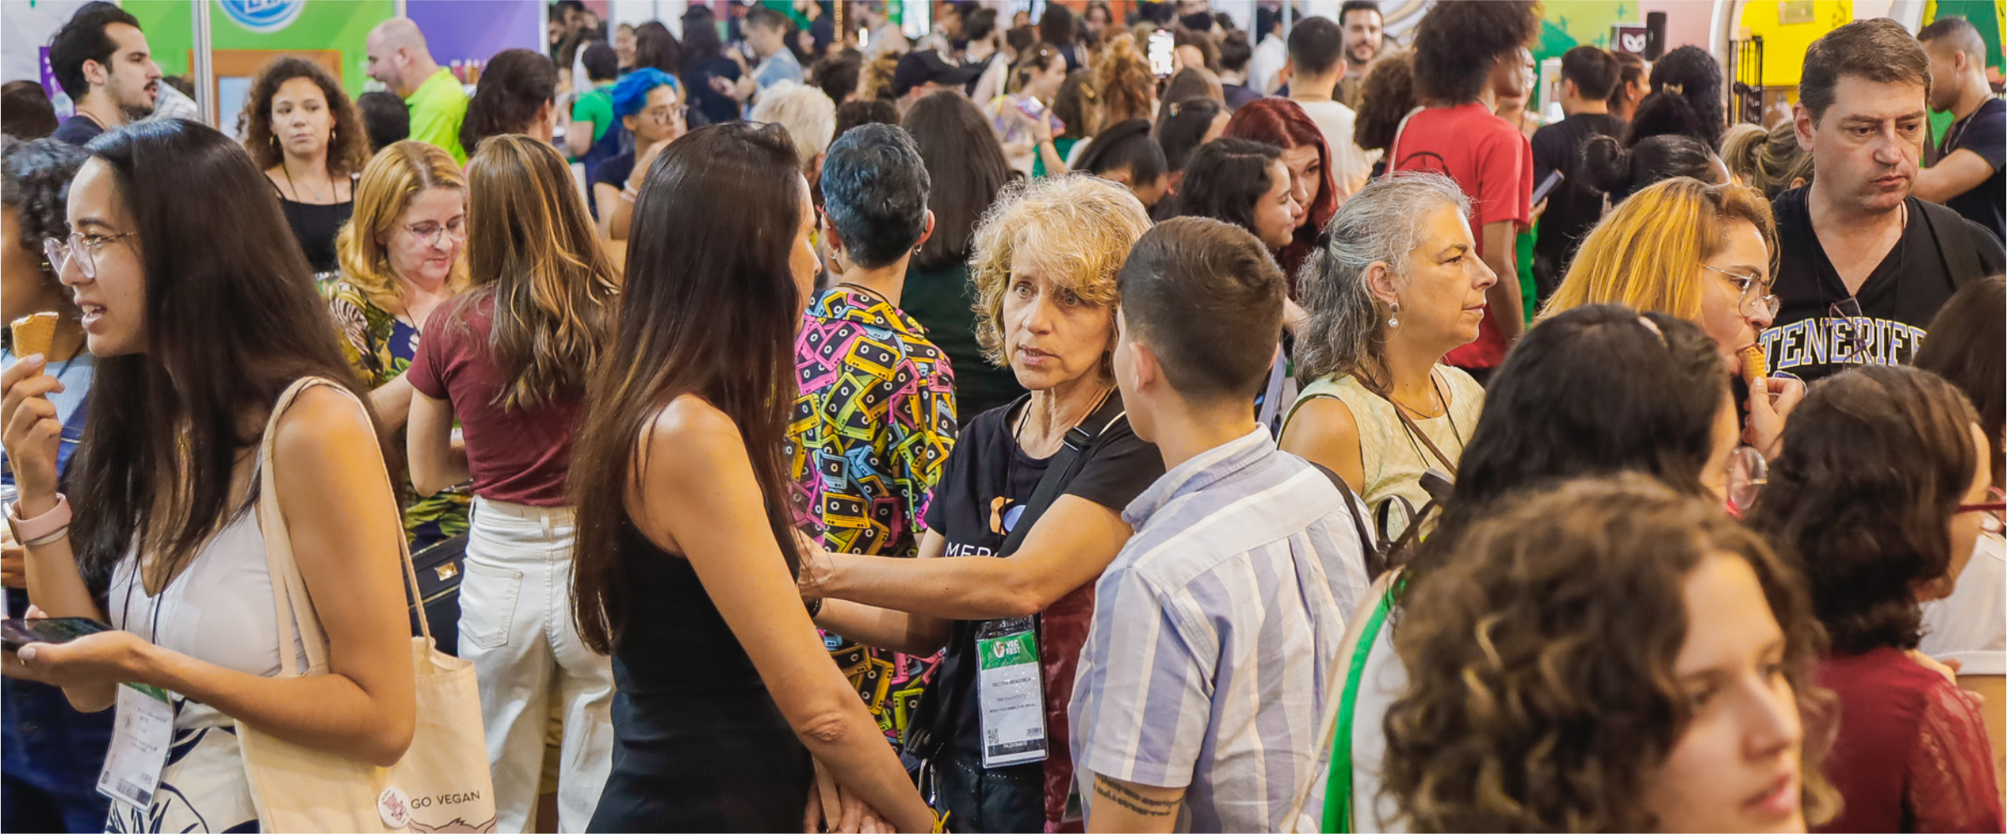
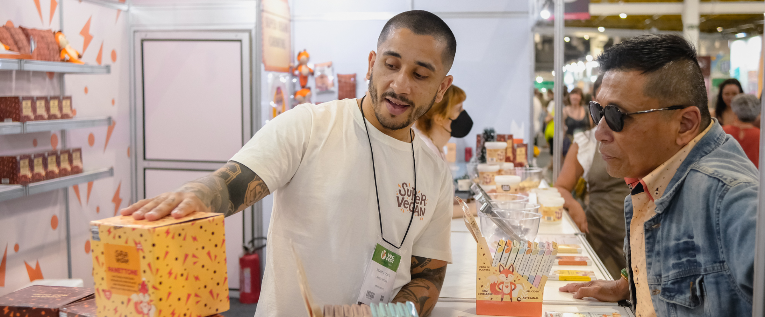
Crescimento
Simpatizante 30%
Vegetariano 24%
Vegano 31%
Outros 15%
22%
+
8.500
visitantes
FESTIVAL
4 dias
de evento
+40
horas de
conteúdo
110
expositores
125
chefs
artistas
educadores
12
apoiadores
10
patrocinadores

Slide 7
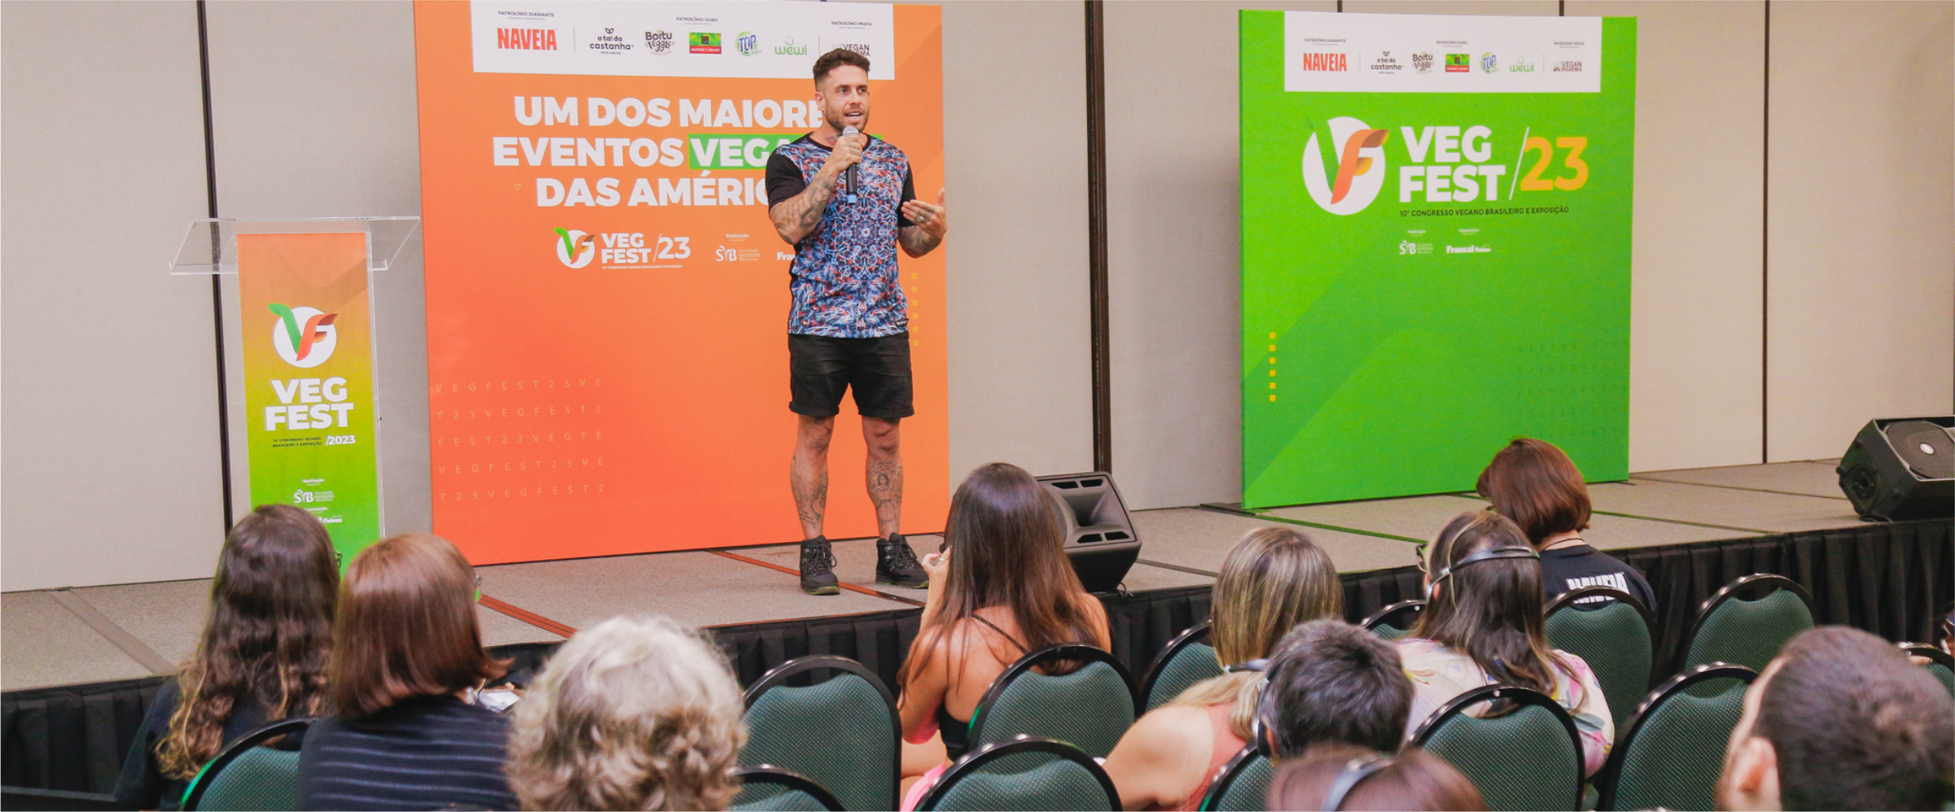
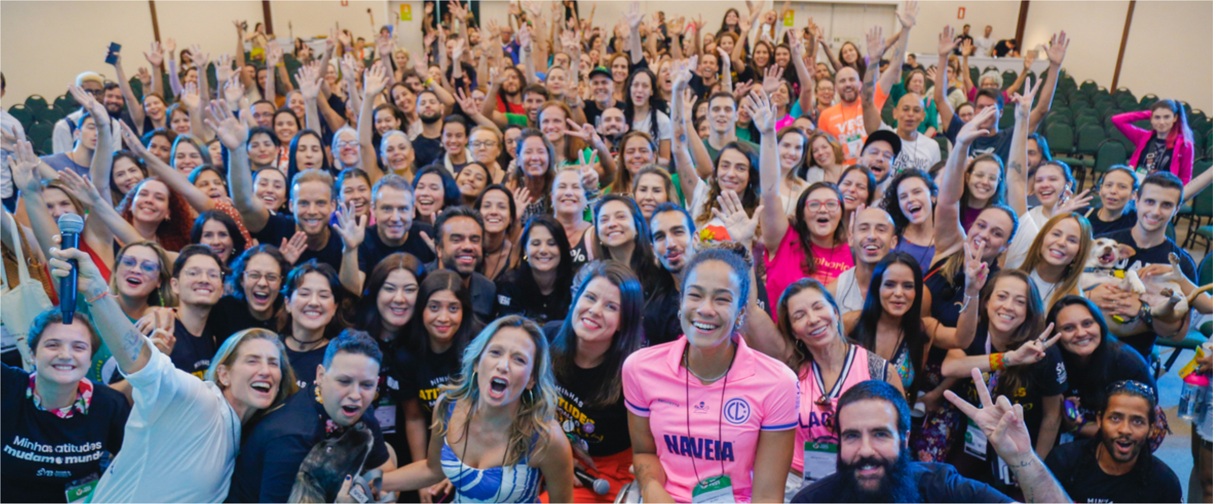
+
Crescimento
44%
1.300
congressistas
107
speakers
10º
CONGRESSO
75
palestras
60
horas de conteúdo
3
auditórios

Slide 8
MERCADO
30
7
MILHÕES
de brasileiros se
declaram vegetarianos
MILHÕES
são veganos
Mais de 3.000
produtos certificados;
Mais de 600 fabricantes
fornecedores avaliados;
Mais de 4.500
ingredientes verificados;
Mais de 160 empresas
parceiras.
crescimento de
FONTE: Ingredion + Consultoria Opinaia (2020)
75%
EM 6 ANOS
FONTE: Ibope Inteligência (Abril 2018)
75%
DOS BRASILEIROS
buscam uma alimentação mais saudável
e nutritiva nos produtos vegetais
EM
CADA
2 3
PESSOAS
gostariam de consumir menos carne

Slide 9
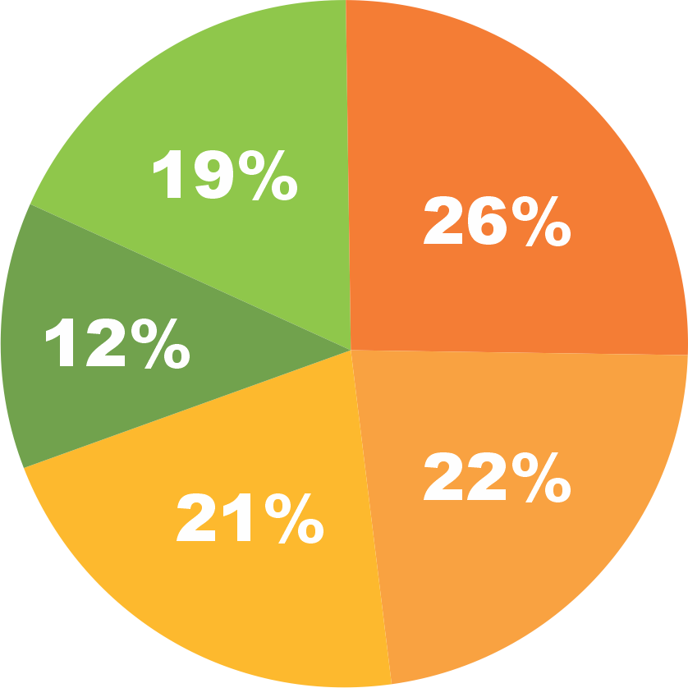
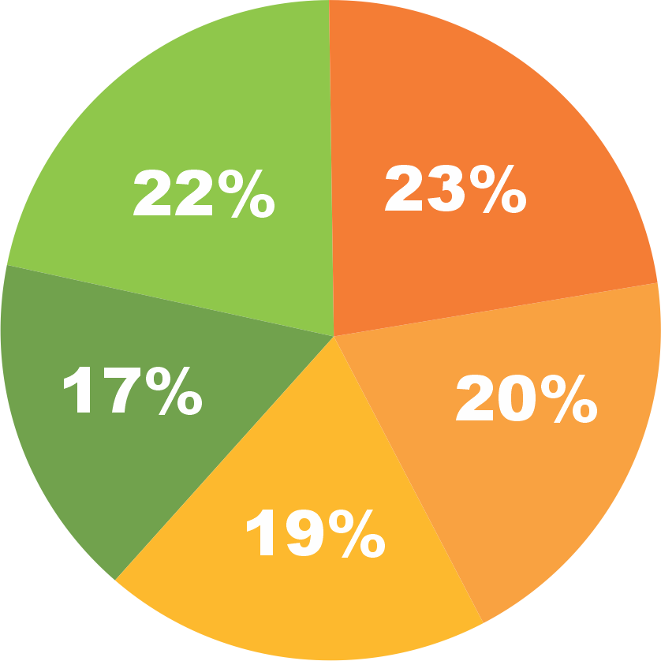
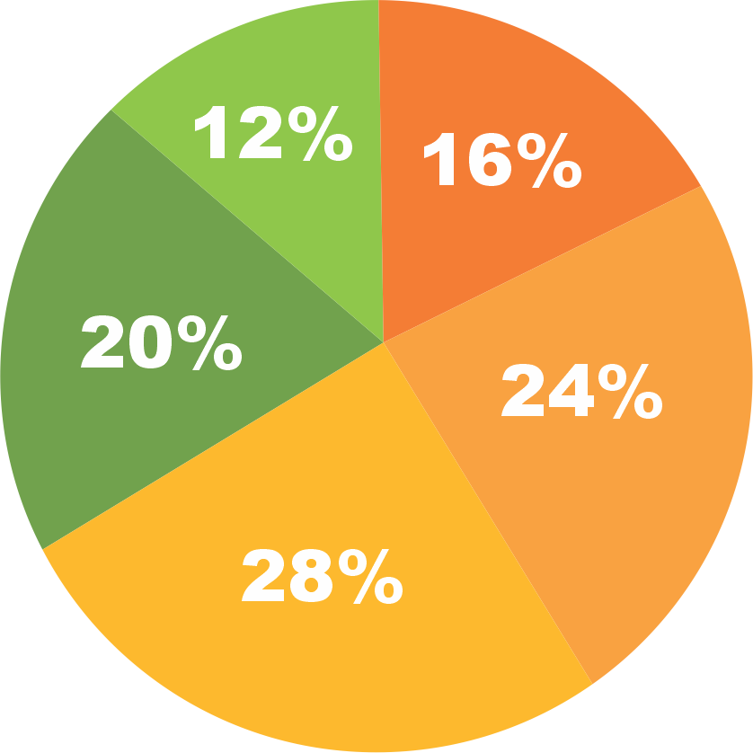
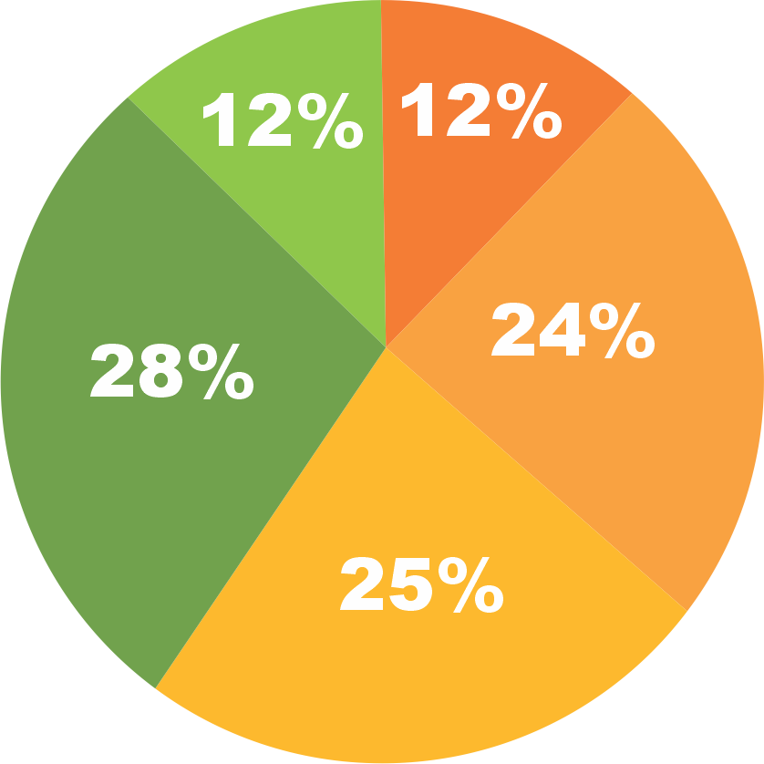
ESTATÍSTICA
VISITAÇÃO TOTAL: 8.500
1º DIA
2º DIA
3º DIA
4º DIA
CONGRESSISTAS
SIMPATIZANTE
VEGANO
VEGETARIANO
OUTROS

Slide 10
QUEM VISITA
QUEM EXPÕE
Público B2C
Vegetarianos;
Veganos;
Simpatizantes;
Interessados em conhecer esse lifestyle.
Melhores marcas com
produtos veganos:
Público B2P
Nutricionistas;
Nutrólogos;
Terapeutas;
Entre outros.
Alimentos;
Bebidas;
Cosméticos;
Moda;
Acessórios;
ONGs e Associações.
Público B2B
Supermercados;
Empórios;
Varejo em geral.

Slide 11
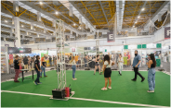
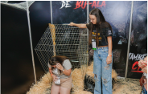
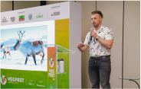
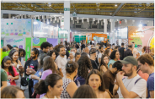
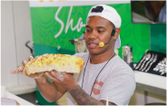
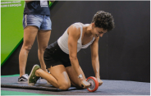
ATRAÇÕES DO EVENTO
ARENA VEGFEST MOVIMENTA
ESCAPE ROOM
Diversas modalidades de esportes e atividades, que foram assistidas e praticadas pelos visitantes.
Entretenimento & conscientização, 10 minutos para solucionar desafios e enigmas.
CONGRESSO
Em sua 10ª edição o congresso apresenta pautas e discussões fundamentais abordadas por nutricionistas, nutrólogos, médicos, ativistas e culinaristas.
EXPOSIÇÃO
BALADA VEGFEST
Feira Vegana aberta ao público com mais de 100 expositores.
Uma noite inesquecível com muita música e participações especiais.
COZINHA SHOW
PALCO
Todo o sabor e diversidade da culinária vegana com diversos culinaristas renomados.
Desafios de pintura, game show, tik tok, demonstrações e muito mais.
Confira as fotos do evento

Slide 12
DEPOIMENTO
"​O movimento foi surpreendente. Isso mostra para o mercado a consolidação de que é possível comer bem, com uma comida vegana, gostosa, saborosa, nutritiva e mostra também que estamos no caminho certo.
Os expositores estão muito felizes com o resultado da feira. Conseguimos falar com muitos lojistas e com o consumidor final".​
Tobias Biselli CEO Galpão Cucina e Fresco
"Foi a nossa estreia no VegFest e a experiência foi incrivelmente positiva. Tivemos a oportunidade de apresentar a Physalis para um público muito alinhado ao nosso perfil, resultando em quatro dias de intensa interação e numerosas visitas ao nosso estande." ​
Roberta Brenner Head de Marketing da Physalis
"Estamos surpresos com o volume de pessoas que conheceram a nossa empresa, os que já são fãs e pessoas que não conheciam a marca, vieram até o estande. Tivemos um grande volume de vendas, pessoas procurando produtos que já conheciam, outros conhecendo as novidades. Esgotamos o estoque de produtos previsto para os quatro dias já no primeiro dia“​
Richard Maciel Coordenador de Marketing e Logística da Goshen
"A feira foi muito movimentada neste ano. Observamos um crescimento geral e consequentemente vendemos muito, além de captar muitos lojistas. isso também foi positivo." ​​
Álvaro Gazolla Fundador e Diretor Comercial da Vida Veg

Slide 13
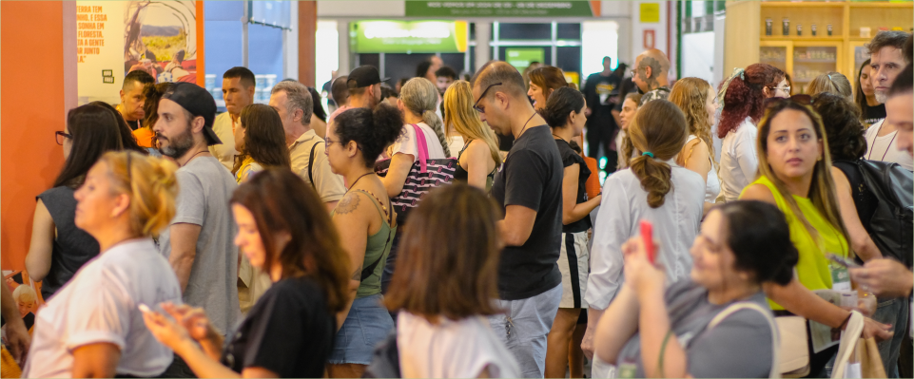
1 Um dos maiores eventos veganos das Américas
2 Expectativa de receber 10 mil visitantes
3 Público B2C qualificado
4 Destaque e visibilidade para a sua marca
5 Ocasião perfeita para fazer lançamentos ou testar novos produtos
6 Oportunidade de fazer novos contatos e fechar negócios
7 Atualização sobre tendências e novidades do universo vegano
8 Festival com extensa programação de lazer e entretenimento
9 11º Congresso Brasileiro Vegetariano, com palestrantes globais, realizado no mesmo local
10 Junte-se aos maiores líderes do mercado vegano
10 RAZÕES PARA EXPOR NO VEGFEST 2024

Slide 14
BOOK DE
PRODUTOS

Slide 15
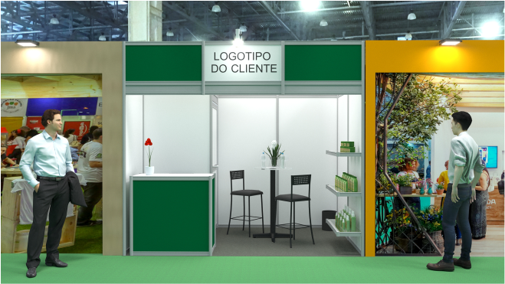
PROJETO
SERVIÇOS
Segurança sistema coletivo (período noturno – em contrato);
Energia elétrica (mínima obrigatória – em contrato);
Extintor.
MOBILIÁRIO (NA COR PRETA)
01 mesa bistrô com tampo de vidro e 02 banquetas fixas (alta) para opção de 6m²
01 banqueta fixa (alta) para balcão;
01 lixeira em PVC.
EXPOSITORES
03 prateleiras de vidro 1,00 x 0,30m (LxP);
01 balcão padrão medindo 1,00 x 0,50 x 1,00m (LxPxA), com 01 lance de prateleira de madeira e portas de correr e fechadura modelo jacaré.
ESTRUTURA
Montagem em perfis de alumínio e painéis formicalizados na cor branca, com elevação interna de 2,52 e externa de 2,70m;
Carpete forração grafite aplicado diretamente no piso do pavilhão;
Testeira em painéis formicalizados na cor verde em toda fachada x 0,50m de altura, com aplicação do logo da empresa (arte fornecida pelo cliente), no formato 1,00 x 0,50m (LxA), sendo 01 logo para opção box, 02 logos opção esquina e 03 logos para opção ponta de ilha;
Depósito 1,00 x 1,00m (LxP), com porta e chave;
Iluminação através de spot light, sendo 01 a cada 3m²;
01 tomada tripino 220V.
KIT VISIBILIDADE
Logo na planta hall de entrada
MODULAR
6 METROS

Slide 16
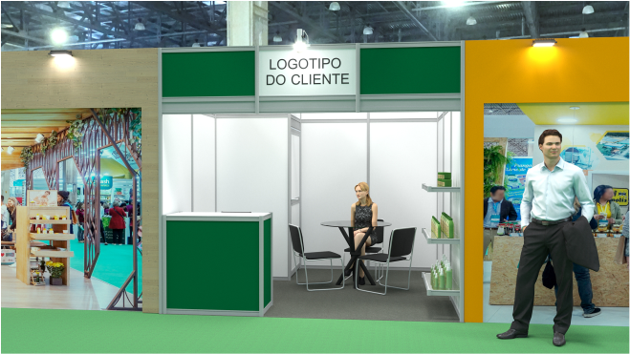
PROJETO
SERVIÇOS
Segurança sistema coletivo (período noturno – em contrato);
Energia elétrica (mínima obrigatória – em contrato);
Extintor.
MOBILIÁRIO (NA COR PRETA)
01 mesa redonda com tampo de vidro fumê e 03 cadeiras fixas;
01 banqueta fixa (alta) para balcão;
01 lixeira em PVC.
EXPOSITORES
03 prateleiras de vidro 1,00 x 0,30m (LxP);
01 balcão padrão medindo 1,00 x 0,50 x 1,00m (LxPxA), com 01 lance de prateleira de madeira e portas de correr e fechadura modelo jacaré.
ESTRUTURA
Montagem em perfis de alumínio e painéis formicalizados na cor branca, com elevação interna de 2,52m e externa de 2,70m;
Carpete forração grafite aplicado diretamente no piso do pavilhão;
Testeira em painéis formicalizados na cor verde em toda fachada x 0,50m de altura, com aplicação do logo da empresa (arte fornecida pelo cliente), no formato 1,00 x 0,50m (LxA), sendo 01 logo para opção box, 02 logos opção esquina e 03 logos para opção ponta de ilha;
Depósito 1,00 x 1,00m (LxP), com porta e chave;
Iluminação através de spot light, sendo 01 a cada 3m²;
01 tomada tripino 220V.
KIT VISIBILIDADE
Logo na planta hall de entrada
MODULAR
9 METROS

Slide 17
PROJETO
SERVIÇOS
Segurança sistema coletivo (período noturno – em contrato);
Energia elétrica (mínima obrigatória – em contrato);
Extintor.
MOBILIÁRIO (NA COR PRETA)
01 mesa redonda com tampo de vidro fumê e 03 cadeiras fixas;
01 banqueta fixa (alta) para balcão;
01 lixeira em PVC.
EXPOSITORES
03 prateleiras de vidro 1,00 x 0,30m (LxP);
01 balcão padrão medindo 1,00 x 0,50 x 1,00m (LxPxA), com 01 lance de prateleira de madeira e portas de correr e fechadura modelo jacaré.
ESTRUTURA
Montagem em perfis de alumínio e painéis formicalizados na cor branca, com elevação interna de 2,52m e externa de 2,70m;
Carpete forração grafite aplicado diretamente no piso do pavilhão;
Testeira em painéis formicalizados na cor verde em toda fachada x 0,50m de altura, com aplicação do logo da empresa (arte fornecida pelo cliente), no formato 1,00 x 0,50m (LxA), sendo 01 logo para opção box, 02 logos opção esquina e 03 logos para opção ponta de ilha;
Depósito 1,00 x 1,00m (LxP), com porta e chave;
Iluminação através de spot light, sendo 01 a cada 3m²;
01 tomada tripino 220V.
KIT VISIBILIDADE
Logo na planta hall de entrada
MODULAR
10 METROS
*2 módulos

Slide 18
PROJETO
SERVIÇOS
Segurança sistema coletivo (período noturno – em contrato);
Energia elétrica (mínima obrigatória – em contrato);
Extintor.
MOBILIÁRIO (NA COR PRETA)
01 mesa redonda com tampo de vidro fumê e 03 cadeiras fixas;
01 banqueta fixa (alta) para balcão;
01 lixeira em PVC.
EXPOSITORES
03 prateleiras de vidro 1,00 x 0,30m (LxP);
01 balcão padrão medindo 1,00 x 0,50 x 1,00m (LxPxA), com 01 lance de prateleira de madeira e portas de correr e fechadura modelo jacaré.
ESTRUTURA
Montagem em perfis de alumínio e painéis formicalizados na cor branca, com elevação interna de 2,52m e externa de 2,70m;
Carpete forração grafite aplicado diretamente no piso do pavilhão;
Testeira em painéis formicalizados na cor verde em toda fachada x 0,50m de altura, com aplicação do logo da empresa (arte fornecida pelo cliente), no formato 1,00 x 0,50m (LxA), sendo 01 logo para opção box, 02 logos opção esquina e 03 logos para opção ponta de ilha;
Depósito 1,00 x 1,00m (LxP), com porta e chave;
Iluminação através de spot light, sendo 01 a cada 3m²;
01 tomada tripino 220V.
KIT VISIBILIDADE
Logo na planta hall de entrada
MODULAR
12 METROS

Slide 19
PROJETO
SERVIÇOS
Segurança sistema coletivo (período noturno – em contrato);
Energia elétrica (mínima obrigatória – em contrato);
Extintor.
MOBILIÁRIO (NA COR PRETA)
01 mesa redonda com tampo de vidro fumê e 03 cadeiras fixas;
01 banqueta fixa (alta) para balcão;
01 lixeira em PVC.
EXPOSITORES
03 prateleiras de vidro 1,00 x 0,30m (LxP);
01 balcão padrão medindo 1,00 x 0,50 x 1,00m (LxPxA), com 01 lance de prateleira de madeira e portas de correr e fechadura modelo jacaré.
ESTRUTURA
Montagem em perfis de alumínio e painéis formicalizados na cor branca, com elevação interna de 2,52m e externa de 2,70m;
Carpete forração grafite aplicado diretamente no piso do pavilhão;
Testeira em painéis formicalizados na cor verde em toda fachada x 0,50m de altura, com aplicação do logo da empresa (arte fornecida pelo cliente), no formato 1,00 x 0,50m (LxA), sendo 01 logo para opção box, 02 logos opção esquina e 03 logos para opção ponta de ilha;
Depósito 1,00 x 1,00m (LxP), com porta e chave;
Iluminação através de spot light, sendo 01 a cada 3m²;
01 tomada tripino 220V.
KIT VISIBILIDADE
Logo na planta hall de entrada
MODULAR
15 METROS
*2 módulos

Slide 20
PROJETO
SERVIÇOS
Segurança sistema coletivo (período noturno – em contrato);
Energia elétrica (mínima obrigatória – em contrato);
Extintor.
MOBILIÁRIO (NA COR PRETA)
01 mesa redonda com tampo de vidro fumê e 03 cadeiras fixas;
01 banqueta fixa (alta) para balcão;
01 lixeira em PVC.
EXPOSITORES
03 prateleiras de vidro 1,00 x 0,30m (LxP);
01 balcão padrão medindo 1,00 x 0,50 x 1,00m (LxPxA), com 01 lance de prateleira de madeira e portas de correr e fechadura modelo jacaré.
ESTRUTURA
Montagem em perfis de alumínio e painéis formicalizados na cor branca, com elevação interna de 2,52m e externa de 2,70m;
Carpete forração grafite aplicado diretamente no piso do pavilhão;
Testeira em painéis formicalizados na cor verde em toda fachada x 0,50m de altura, com aplicação do logo da empresa (arte fornecida pelo cliente), no formato 1,00 x 0,50m (LxA), sendo 01 logo para opção box, 02 logos opção esquina e 03 logos para opção ponta de ilha;
Depósito 1,00 x 1,00m (LxP), com porta e chave;
Iluminação através de spot light, sendo 01 a cada 3m²;
01 tomada tripino 220V.
KIT VISIBILIDADE
Logo na planta hall de entrada
MODULAR
18 METROS
*2 módulos

Slide 21
PROJETO
SERVIÇOS
Segurança sistema coletivo (período noturno – em contrato);
Energia elétrica (mínima obrigatória – em contrato);
Extintor.
MOBILIÁRIO (NA COR PRETA)
01 mesa redonda com tampo de vidro fumê e 03 cadeiras fixas;
01 banqueta fixa (alta) para balcão;
01 lixeira em PVC.
EXPOSITORES
03 prateleiras de vidro 1,00 x 0,30m (LxP);
01 balcão padrão medindo 1,00 x 0,50 x 1,00m (LxPxA), com 01 lance de prateleira de madeira e portas de correr e fechadura modelo jacaré.
ESTRUTURA
Montagem em perfis de alumínio e painéis formicalizados na cor branca, com elevação interna de 2,52m e externa de 2,70m;
Carpete forração grafite aplicado diretamente no piso do pavilhão;
Testeira em painéis formicalizados na cor verde em toda fachada x 0,50m de altura, com aplicação do logo da empresa (arte fornecida pelo cliente), no formato 1,00 x 0,50m (LxA), sendo 01 logo para opção box, 02 logos opção esquina e 03 logos para opção ponta de ilha;
Depósito 1,00 x 1,00m (LxP), com porta e chave;
Iluminação através de spot light, sendo 01 a cada 3m²;
01 tomada tripino 220V.
KIT VISIBILIDADE
Logo na planta hall de entrada
MODULAR
24 METROS
*1 módulo

Slide 22
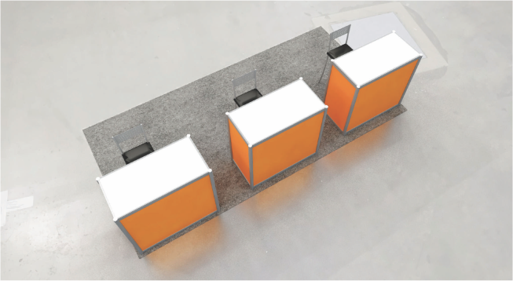
PROJETO
INCLUI
01balcão adesivado com a logomarca do cliente medindo 1,00 x 0,50 x 1,00m (LxPxA), com 01 lance de prateleira interna de madeira e portas de correr e fechadura modelo jacaré;
01 banqueta fixa (alta) para balcão;
Area Coletiva.
BALCÃO

Slide 23
COTAS DE
PATROCÍNIO

Slide 24
PATROCÍNIO
BENEFÍCIOS
Logo inserido em “DESTAQUE” na Comunicação do evento:
- Palco Externo Feira
- Camisetas da Organização
- Site do Evento
- Comunicação visual Auditórios – Palco
- Planta do credenciamento
- Cozinha Show
15 cortesias para acesso às Palestras;
4 Posts nas mídias sociais;
12 metros com montagem Projeto modular(*);
Oportunidade de apresentação de um vídeo (40 segundos)
na Abertura do Congresso (todos os dias);
Oportunidade de entregar material Promocional aos Congressistas;
Oportunidade de incluir Amostras (não refrigeradas) no Kit dos Congressistas;
Reconhecimento à empresa durante o discurso de boas-vindas e releases da imprensa oficial da Feira.
DIAMANTE
3 COTAS
*(decoração sob responsabilidade do Patrocinador)

Slide 25
PATROCÍNIO
BENEFÍCIOS
Logo inserido na Comunicação do evento:
- Palco Externo Feira
- Site do Evento
- Comunicação visual Auditórios – Palco
- Planta do credenciamento
8 cortesias para acesso às Palestras;
2 Post nas mídias sociais;
9 metros com montagem Projeto modular(*);
Oportunidade de entregar material Promocional
aos Congressistas;
Oportunidade de incluir Amostras (não refrigeradas) no Kit dos Congressistas;
Reconhecimento à empresa durante o discurso de boas-vindas e releases da imprensa oficial da Feira.
OURO
6 COTAS
*(decoração sob responsabilidade do Patrocinador)

Slide 26
PATROCÍNIO
BENEFÍCIOS
Logo inserido na Comunicação do evento:
- Site do Evento
- Comunicação visual Auditórios – Palco
- Planta do credenciamento
4 cortesias para acesso às Palestras;
1 Post nas mídias sociais;
6 metros com montagem Projeto modular(*);
Oportunidade de incluir Amostras (não refrigeradas) no Kit dos Congressistas;
Reconhecimento à empresa durante o discurso de boas-vindas e releases da imprensa oficial da Feira.
PRATA
10 COTAS
*(decoração sob responsabilidade do Patrocinador)

Slide 27
PATROCÍNIO
BENEFÍCIOS
Logo inserido na Comunicação do evento:
- Site do Evento
- Planta do credenciamento
- Cozinha Show
2 cortesias para acesso às Palestras;
1 Post nas mídias sociais;
Oportunidade de incluir Amostras (não refrigeradas) no Kit dos Congressistas;
Reconhecimento à empresa durante o discurso de boas-vindas da Cozinha Show.
BRONZE
VISIBILIDADE NA COZINHA SHOW

Slide 28
PATROCÍNIO
BENEFÍCIOS
AMOSTRA NÃO REFRIGERADA
Inclua sua Amostra (não refrigerada) no Kit dos Congressistas.
KIT
CONGRESSISTA

Slide 29
PATROCÍNIO
BENEFÍCIOS
Patrocínio
Sua MARCA EM DESTAQUE associada a um estilo de vida
saudável e ativo. Conecte sua Marca com as atividades
esportivas, yoga e atrações na Arena Vegfest Movimenta.
Cota Apoio
Inclusão de Logo na programação da Arena.
ARENA
VEGFEST
MOVIMENTA

Slide 30
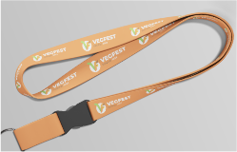
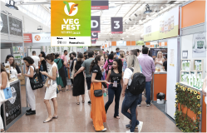
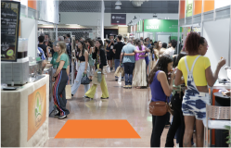
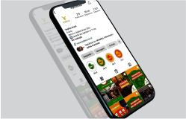
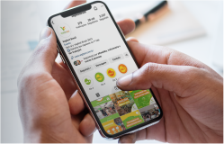
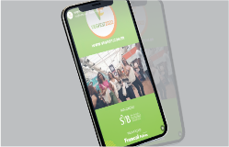
MERCHANDISING
CORDÃO DE CRACHÁ
BANNER AÉREO
ADESIVO DE CHÃO
E-MAIL MARKETING
EXCLUSIVO
STORIES
POST FEED
REELS
KIT
INSTAGRAM
STORIES
INSTAGRAM
INSTAGRAM
VISIBILIDADE

Slide 31
WWW.VEGFEST.COM.BR
GARANTA AGORA A SUA PARTICIPAÇÃO
Fernando Merida
fernando.merida@francal.com.br
(11) 99848-0571
@vegfestbrasil

